Slide 1


Slide 2

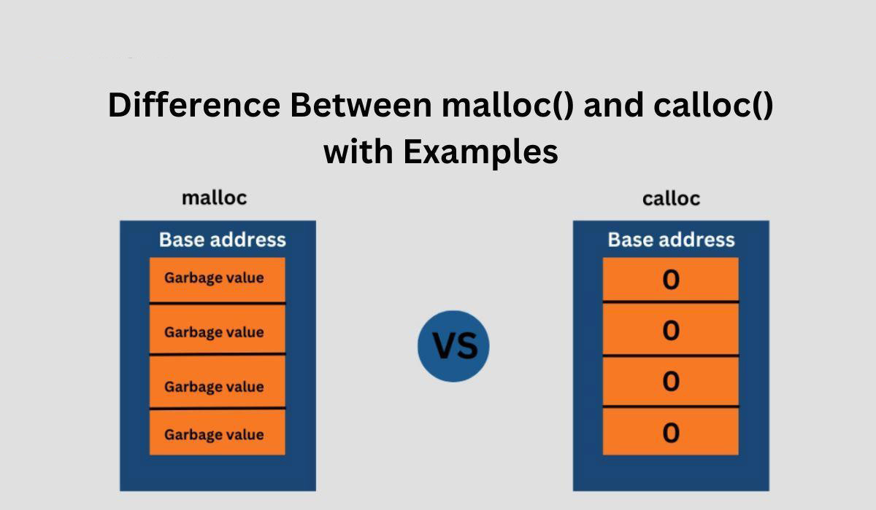
Estrutura de Dados – Alocação Dinâmica
Professor Alexandre Moreno

Slide 3
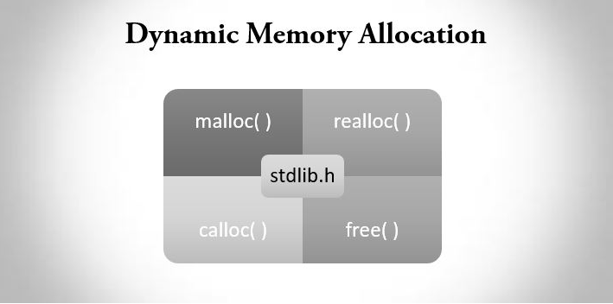
Estrutura de Dados – Alocação Dinâmica
Professor Alexandre Moreno

Slide 4
Estrutura de Dados – Alocação Dinâmica
Malloc (Memory Allocation)
Calloc (Contiguous Allocation)
Realloc (Reallocation)
Professor Alexandre Moreno

Slide 5
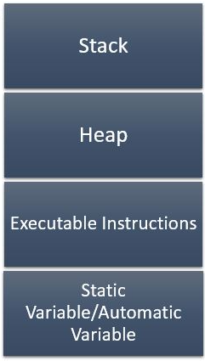
Estrutura de Dados – Alocação Dinâmica
High address
Variáveis locais
Variáveis alocadas dinamicamente
Código binário do Programa carregado
Área de armazenamento permanente
Variáveis Globais
Low address
Professor Alexandre Moreno

Slide 6
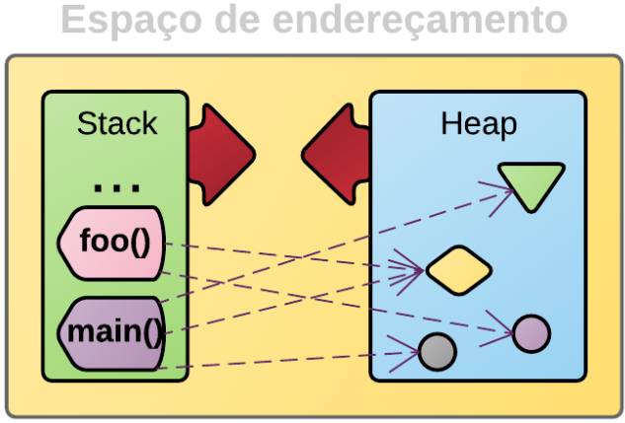
Estrutura de Dados – Alocação Dinâmica
Professor Alexandre Moreno

Slide 7
Estrutura de Dados – Alocação Dinâmica
Stack (Pilha)
A Stack tem um tamanho relativamente pequeno e fixo para cada thread de um processo. Em sistemas modernos, os valores comuns são:
Windows (64 bits) Normalmente 1MB a 8MB por thread (padrão: 1MB).
Linux/macOS (64 bits) Pode variar entre 2MB e 8MB por thread (padrão: 8MB)
Obs. Thread é subparte de um processo
Professor Alexandre Moreno

Slide 8
Estrutura de Dados – Alocação Dinâmica
Heap (Alocação Dinâmica)
A Heap ocupa um espaço muito maior e pode crescer conforme necessário (até o limite do sistema). Seu tamanho depende de fatores como:
Arquitetura do sistema (32 bits / 64 bits).
Memória RAM disponível.
Configuração do SO e limites por processo.
Em Windows (64 bits) Heap pode crescer até alguns GBs, dependendo da memória virtual disponível. Em Linux/macOS (64 bits) Heap pode crescer até quase toda a RAM + Swap, desde que o sistema tenha memória disponível.
Exemplo: Se você tem 8GB de RAM e poucos processos rodando, sua Heap pode usar vários GBs antes de o sistema começar a usar a memória virtual (swap).
Professor Alexandre Moreno

Slide 9
Estrutura de Dados – Alocação Dinâmica
As variáveis alocadas dentro de uma função, conhecidas como variáveis locais, desaparecem assim que a execução da função termina.
Já as variáveis alocadas dinamicamente continuam a existir mesmo depois que a execução da função termina.
Professor Alexandre Moreno

Slide 10
Estrutura de Dados – Alocação Dinâmica
Malloc
Calloc
Vetor dinâmico
Realloc
Liberar memória
Matriz dinâmica
Professor Alexandre Moreno

Slide 11
Em muitas situações é necessário alocar a memória em tempo de execução.
Alocação Dinâmica de Memória

Slide 12
Estrutura de Dados – Alocação Dinâmica
Permite que o espaço em memória seja alocado apenas quando necessário. Além disso, a alocação dinâmica permite aumentar ou até diminuir a quantidade de memória alocada. A função sizeof determina o número de bytes para um determinado tipo de dados.
Professor Alexandre Moreno

Slide 13
Estrutura de Dados – Alocação Dinâmica
O que é alocação dinâmica de memória?
Alocação de memória em tempo de execução.
Professor Alexandre Moreno

Slide 14
Estrutura de Dados – Alocação Dinâmica
A alocação de memória é feita em blocos de bytes.
Você precisa passar como parâmetro único quantos bytes de memória precisa.
Como é feita a alocação de memória malloc?
Professor Alexandre Moreno

Slide 15
Estrutura de Dados – Alocação Dinâmica
E se eu não sei quantos bytes vou precisar?
Utilize o operador sizeof para descobrir.
A função malloc retorna o endereço inicial do bloco de memória alocado ou NULL caso não consiga alocar a quantidade de memória solicitada.
Professor Alexandre Moreno

Slide 16
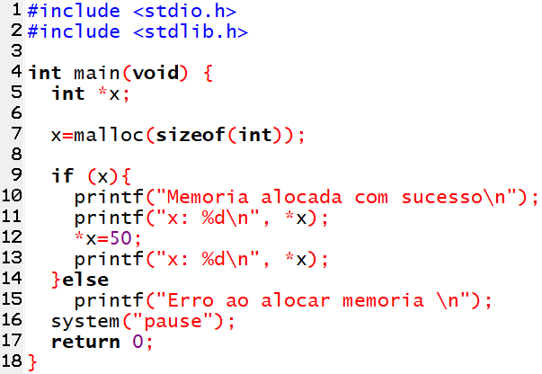
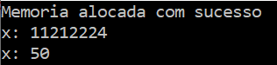
Estrutura de Dados – Alocação Dinâmica
Professor Alexandre Moreno
Fonte: alocacao1.c

Slide 17
Estrutura de Dados – Alocação Dinâmica
Outra forma de
escrever a linha 9?
if (x!=NULL)
Professor Alexandre Moreno
Fonte: alocacao1.c

Slide 18
Estrutura de Dados – Alocação Dinâmica
int
-2.147.483.648 a 2.147.483.647 (compiladores de 32 bits) e -9.223.372.036.854.775.808 a 9.223.372.036.854.775.807 (compiladores de 64 bits).
Professor Alexandre Moreno

Slide 19
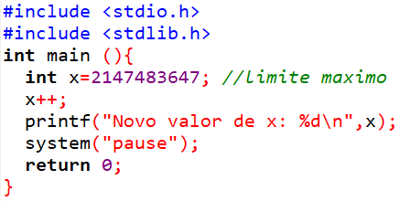
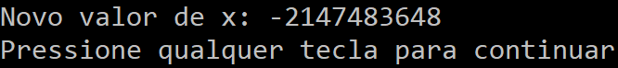
Estrutura de Dados – Alocação Dinâmica
Se a faixa do tipo int é de -2.147.483.648 a 2.147.483.647, o que será apresentado no código abaixo?
Professor Alexandre Moreno

Slide 20
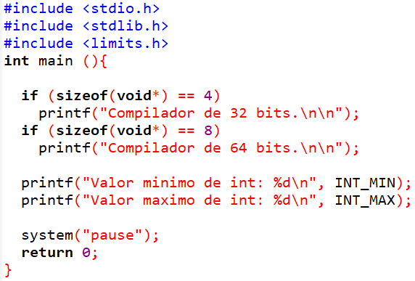
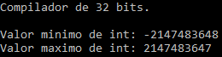
Estrutura de Dados – Alocação Dinâmica
int
Professor Alexandre Moreno
Fonte: alocacao1.d

Slide 21
A função calloc também serve para alocação dinâmica de memória.

Slide 22
Estrutura de Dados – Alocação Dinâmica
Qual é a diferença da função calloc?
A função calloc recebe dois parâmetros:
Quantidade de elementos que iremos salvar na região de memória alocada.
Tamanho em memória de um elemento desse tipo.
calloc garante que o espaço alocado é inicializado com zeros.
Professor Alexandre Moreno

Slide 23
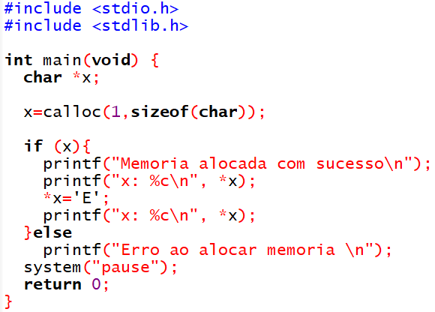
Estrutura de Dados – Alocação Dinâmica
Quantos caracteres iremos salvar na memória alocada?
E se fosse um inteiro?
Professor Alexandre Moreno
Fonte: alocacao1b.c

Slide 24
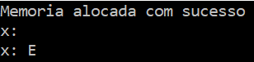
Estrutura de Dados – Alocação Dinâmica
Professor Alexandre Moreno
Fonte: alocacao1b.c

Slide 25
Estrutura de Dados – Alocação Dinâmica
Resumo calloc e maloc
A função malloc:
aloca
separa (quantidade de memória solicitada)
retorna um ponteiro (início da região)
possui apenas um parâmetro
Professor Alexandre Moreno

Slide 26
Estrutura de Dados – Alocação Dinâmica
Resumo calloc e maloc
A função malloc mantém lixo de memória nas posições de memória alocadas, caso exista.
O programador precisa fazer uma repetição e limpar todas as posições.
Professor Alexandre Moreno

Slide 27
Estrutura de Dados – Alocação Dinâmica
Resumo calloc e maloc
A função calloc:
Aloca, separa e retorna um ponteiro (como no malloc)
possui dois parâmetros (quantidade de elementos e tamanho em bytes de cada um)
Inicializa os elementos com zero. Isso significa que todos os bits na memória alocada pela função calloc são definidos como zero, independentemente do tipo de dado que será armazenado nessa memória.
Professor Alexandre Moreno

Slide 28
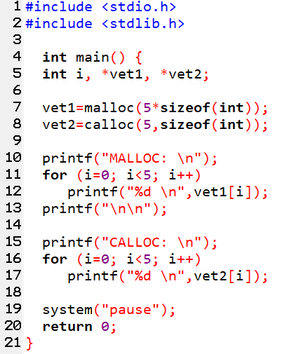
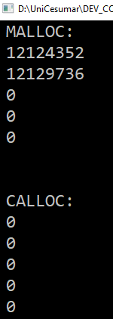
Estrutura de Dados – Alocação Dinâmica
Exemplo de código com malloc e calloc
Fonte: alocacao1h.c

Slide 29
Alocar um vetor dinâmico em linguagem C

Slide 30
Estrutura de Dados – Alocação Dinâmica
Como eu peço para o usuário informar o tamanho do vetor?
Com alocação dinâmica de memória.
Para alocar um vetor dinamicamente basta utilizar a função malloc.
Professor Alexandre Moreno

Slide 31
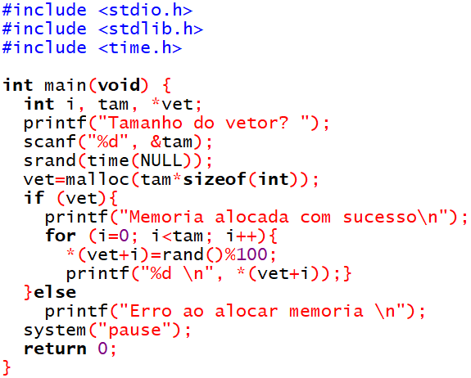
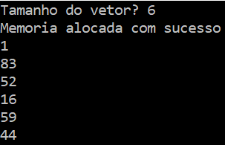
Estrutura de Dados – Alocação Dinâmica
Professor Alexandre Moreno
Fonte: alocacao1c.c

Slide 32
Aumentar o tamanho de um vetor.

Slide 33
Estrutura de Dados – Alocação Dinâmica
É possível alterar o tamanho da área alocada?
OPÇÕES:
Criar outro vetor.
Usar alocação dinâmica de memória, com realloc.
a função realloc pode ser usada tanto para aumentar quanto para reduzir o tamanho de um bloco de memória previamente alocado. Seu objetivo é ajustar dinamicamente o tamanho da memória alocada, dependendo do tamanho especificado pelo usuário.
Professor Alexandre Moreno

Slide 34
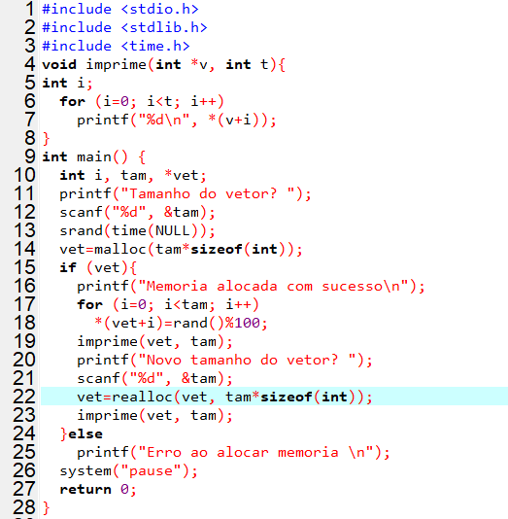
Estrutura de Dados – Alocação Dinâmica
Ampliando o código...
Professor Alexandre Moreno
Fonte: alocacao2.c

Slide 35
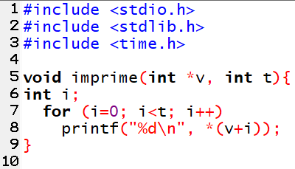
Estrutura de Dados – Alocação Dinâmica
Professor Alexandre Moreno
Fonte: alocacao2.c

Slide 36
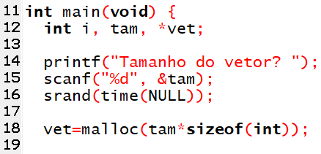
Estrutura de Dados – Alocação Dinâmica
Professor Alexandre Moreno
Fonte: alocacao2.c

Slide 37
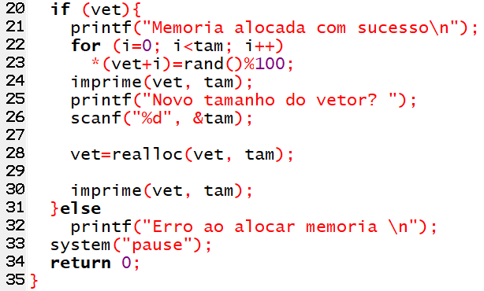
Estrutura de Dados – Alocação Dinâmica
Professor Alexandre Moreno
Fonte: alocacao2.c

Slide 38
Estrutura de Dados – Alocação Dinâmica
Realloc aumenta o tamanho do vetor?
A função realloc pode aumentar o tamanho do bloco de memória de duas maneiras:
Se houver espaço contíguo suficiente disponível após o bloco original, ela simplesmente estende o bloco de memória original.
Se não houver espaço contíguo suficiente disponível, ela aloca um novo bloco de memória, copia os dados do bloco original para o novo bloco e, em seguida, libera o bloco original.
Professor Alexandre Moreno

Slide 39
Estrutura de Dados – Alocação Dinâmica
Caso não haja espaço contíguo suficiente disponível para expandir o bloco de memória original, a função realloc poderá realocar o bloco de memória para uma nova localização na memória com espaço suficiente para armazenar os dados originais e os novos dados. Nesse caso, haverá uma mudança no endereço de memória.
Professor Alexandre Moreno

Slide 40
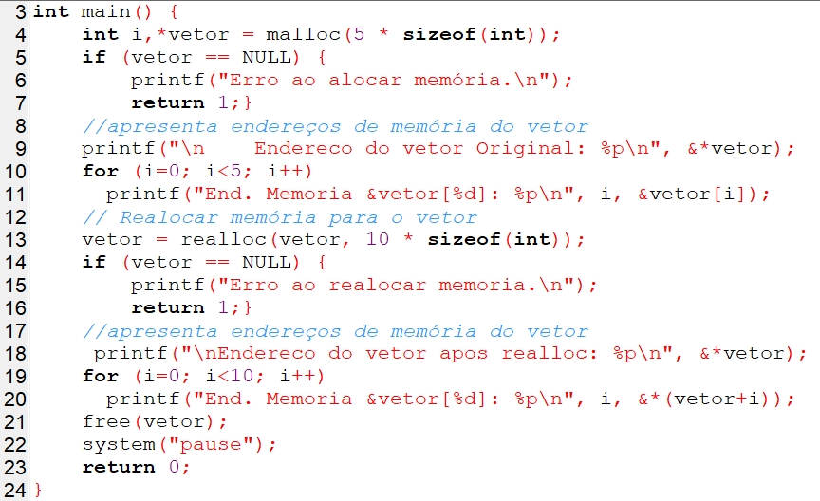
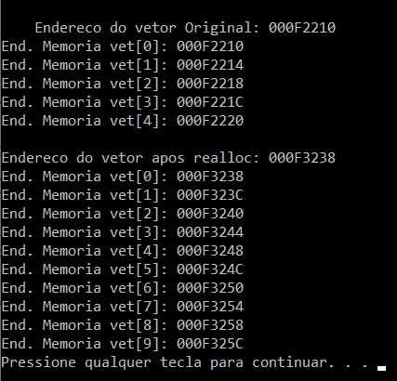
Fonte: alocacao1g.c

Slide 41
Estrutura de Dados – Alocação Dinâmica
ATENÇAO
x:
É o ponteiro que armazena o endereço do bloco de memória alocado dinamicamente (heap).
O valor de x é o endereço do primeiro elemento do bloco de memória alocado.
&x:
É o endereço do próprio ponteiro x na memória.
Como x é uma variável armazenada na stack, seu endereço será diferente do bloco de memória que ele aponta, que está na heap (área de memória alocada dinamicamente).
Professor Alexandre Moreno

Slide 42
Liberar a memória alocada dinamicamente.

Slide 43
Estrutura de Dados – Alocação Dinâmica
De quem é a responsabilidade de liberar a memória alocada dinamicamente?
Do programador!
Quando você aloca memória dinamicamente, a região de memória ficará marcada como ocupada até que seja liberada ou o programa encerrado.
Professor Alexandre Moreno

Slide 44
Estrutura de Dados – Alocação Dinâmica
É importante liberar toda memória que não é mais necessária.
Se a memória não é liberada e o programa permanece em execução, a memória ficará marcada como ocupada mesmo se ela não estiver sendo mais utilizada.
Professor Alexandre Moreno

Slide 45
Estrutura de Dados – Alocação Dinâmica
Como liberar memória em linguagem C?
Função free.
Recebe como parâmetro o ponteiro para a região de memória que será liberada.
Professor Alexandre Moreno

Slide 46
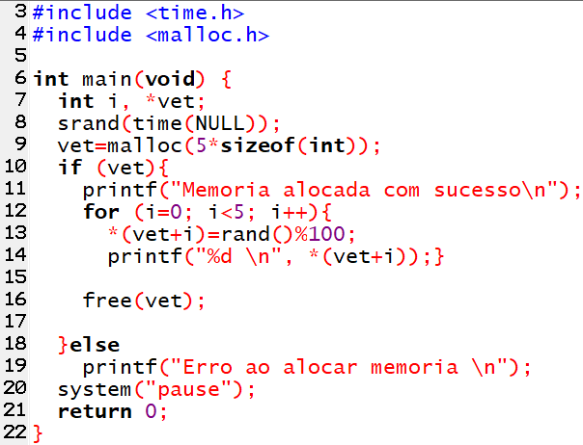
vet é o ponteiro para a região de memória a ser liberada.
Fonte: alocacao2d.c

Slide 47
Estrutura de Dados – Alocação Dinâmica
Como saber quanta memória há disponível para alocação dinâmica?
Há vários fatores que influenciarão na quantidade de memória disponível para alocação, como:
Professor Alexandre Moreno

Slide 48
Estrutura de Dados – Alocação Dinâmica
A quantidade de memória disponível para alocação depende de fatores como:
Memória RAM
Sistema Operacional
Uso de memória pelo programa (alocações efetuadas anteriormente)
Memória fragmentada (dificulta alocação de grandes blocos)
Professor Alexandre Moreno

Slide 49
Estrutura de Dados – Alocação Dinâmica
Como saber quanta memória há disponível para alocação dinâmica?
Há uma função (malloc_usable_size) do GNU C Library (glibc) – Linux que retorna esse valor, entretanto, NÃO está disponível no ambiente Windows.
Professor Alexandre Moreno

Slide 50
WTF...
e agora?
Professor Alexandre Moreno

Slide 51
Pois é, e agora?
Que tal criar sua própria função? #desafio
Professor Alexandre Moreno

Slide 52
Alocar uma matriz dinâmica em C

Slide 53
Estrutura de Dados – Alocação Dinâmica
Qual é mesmo o conceito de MATRIZ?
Conjunto de vetores!
Professor Alexandre Moreno

Slide 54
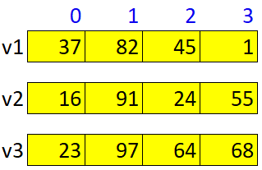
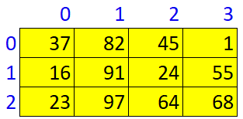
Estrutura de Dados – Alocação Dinâmica
Qual é mesmo o conceito de MATRIZ?
Conjunto de vetores!
Professor Alexandre Moreno

Slide 55
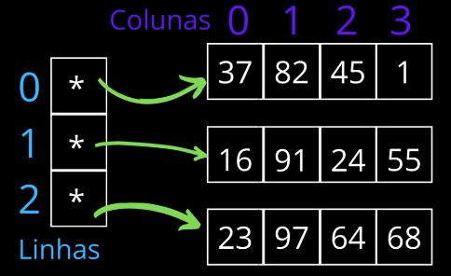
Estrutura de Dados – Alocação Dinâmica
Entendeu a alocação dinâmica de vetor?
Uma matriz dinâmica é um vetor de vetores.
Professor Alexandre Moreno

Slide 56
Estrutura de Dados – Alocação Dinâmica
A matriz será uma variável do tipo ponteiro para ponteiro.
Primeiro aloca dinamicamente um vetor.
Representa a coluna à esquerda.
O vetor armazena o endereço de outros vetores (as linhas da matriz).
Cada etapa precisa de bastante atenção.
Professor Alexandre Moreno

Slide 57
Estrutura de Dados – Alocação Dinâmica
Alocar o vetor.
O tamanho deve ter a quantidade de linhas da matriz.
Para cada posição do vetor precisa alocar outro vetor.
Cada novo vetor será uma linha da matriz.
Professor Alexandre Moreno

Slide 58
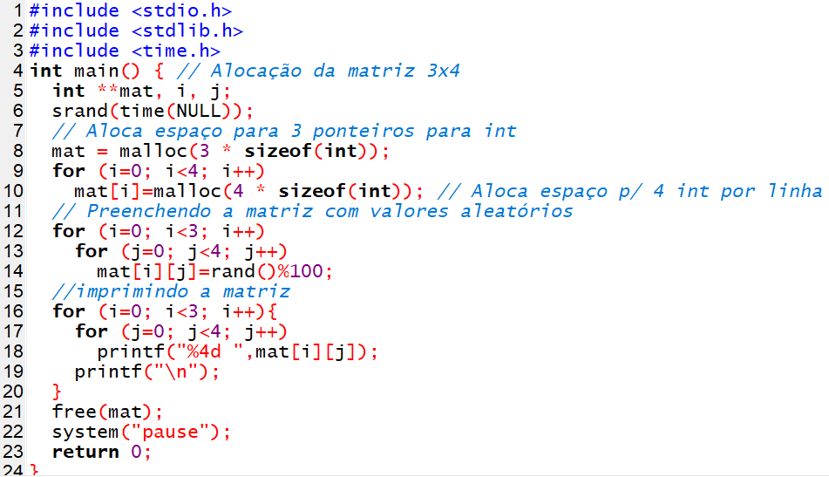
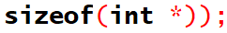
Estrutura de Dados – Alocação Dinâmica
Ampliando
o código...
Fonte: alocacao2d.c

Slide 59
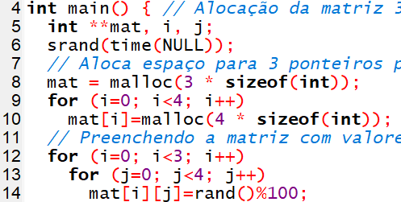
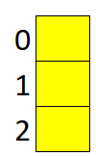
Estrutura de Dados – Alocação Dinâmica
*
*
*
i
Professor Alexandre Moreno
Fonte: alocacao2d.c

Slide 60
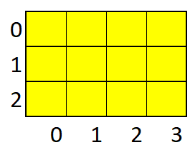
Estrutura de Dados – Alocação Dinâmica
j
*
*
*
i
Professor Alexandre Moreno
Fonte: alocacao2d.c

Slide 61
Estrutura de Dados – Alocação Dinâmica
O que altera a matriz ter sido alocada dinamicamente?
Não altera em NADA o funcionamento da matriz.
Continua sendo acessada por meio de dois índices (lin x col ou col x lin).
Professor Alexandre Moreno

Slide 62

Estrutura de Dados – Alocação Dinâmica
Perceberam algo de errado?
Professor Alexandre Moreno
Fonte: alocacao2d.c

Slide 63
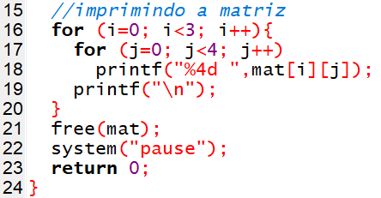


Estrutura de Dados – Alocação Dinâmica
A liberação da memória deve ser feita da mesma forma que a criação de seus ponteiros.
Professor Alexandre Moreno
Fonte: alocacao2d.c

Slide 64
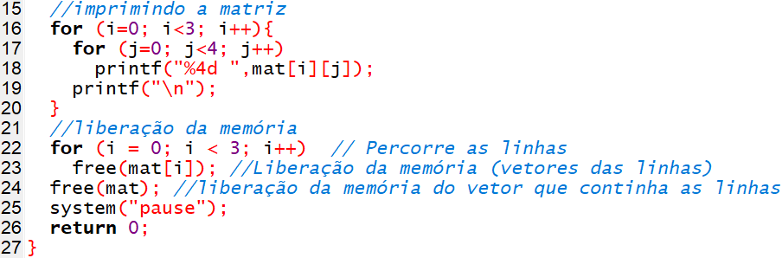
Estrutura de Dados – Alocação Dinâmica
Professor Alexandre Moreno
Fonte: alocacao2d.c

Slide 65
Estrutura de Dados – Alocação Dinâmica
Hora de praticar...
Professor Alexandre Moreno

Slide 66
Estrutura de Dados – Alocação Dinâmica
Exercício: Leia o nome e a nota de três estudantes e apresente os dados no final.
Faça sem o uso de ponteiros.
Faça com ponteiros.
Professor Alexandre Moreno

Slide 67

Professor Alexandre Moreno

Slide 68
Percorrer uma matriz dinâmica com aritmética de ponteiros
Alocação Dinâmica de Memória

Slide 69
Estrutura de Dados – Alocação Dinâmica
A matriz tem duas dimensões: linhas e colunas.
Primeiro precisa fazer a aritmética de ponteiros para descobrir a linha que se quer acessar.
Você obtém o conteúdo da região de memória (endereço inicial da linha que se quer acessar).
Depois precisa fazer outra aritmética de ponteiros para acessar uma determinada posição (coluna) nesta linha.
Professor Alexandre Moreno

Slide 70
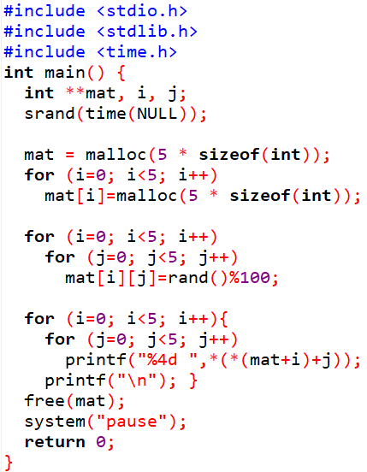
Estrutura de Dados – Alocação Dinâmica
Ampliando o código...
Fonte: alocacao3.c

Slide 71
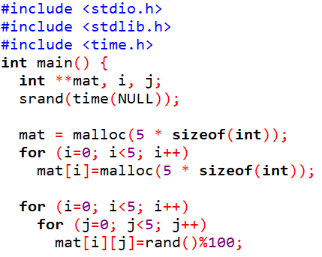
Alocando um vetor cujo o tamanho é o total de bytes de cada linha.
Professor Alexandre Moreno
Fonte: alocacao3.c

Slide 72
Estrutura de Dados – Alocação Dinâmica
Para cada elemento de i, j será randomizado um valor int
Professor Alexandre Moreno
Fonte: alocacao3.c

Slide 73
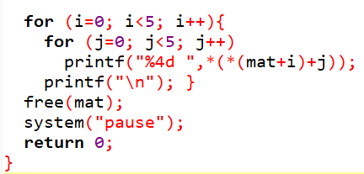
ponteiro
de ponteiro
Aritmética da linha
Aritmética da coluna
Professor Alexandre Moreno
Fonte: alocacao3.c

Slide 74
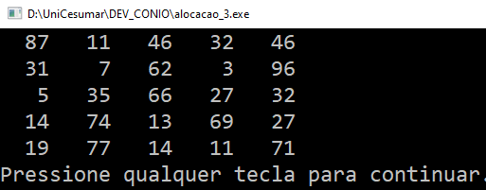
Estrutura de Dados – Alocação Dinâmica
Fonte: alocacao3.c

Slide 75
Estrutura de Dados – Alocação Dinâmica
Hora de praticar...
Professor Alexandre Moreno

Slide 76
Estrutura de Dados – Alocação Dinâmica
Exercício: Faça uma função para inverter uma string em linguagem C.
Inverter a string no próprio vetor (sem fazer uma cópia) ou
Copiar a string para um segundo vetor, invertendo a ordem enquanto se copia.
Professor Alexandre Moreno

Slide 77
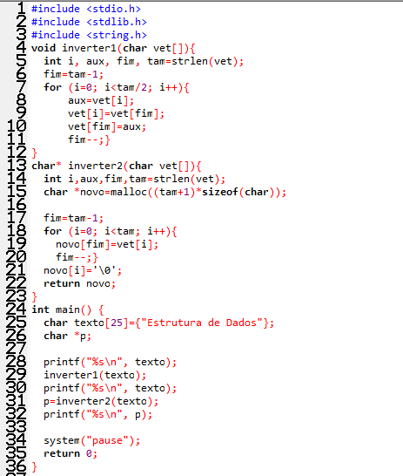
Estrutura de Dados – Alocação Dinâmica
Ampliando o código...
Fonte: alocacao4.c

Slide 78
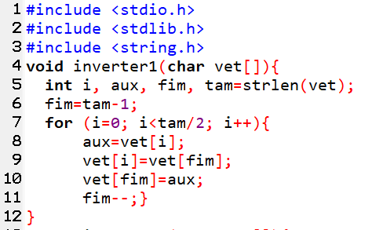
Estrutura de Dados – Alocação Dinâmica
Utiliza dois índices.
i para iniciar com o valor zero.
fim com o índice do último caractere da string.
Em uma repetição vai trocando os elementos destas posições.
Fonte: alocacao4.c

Slide 79
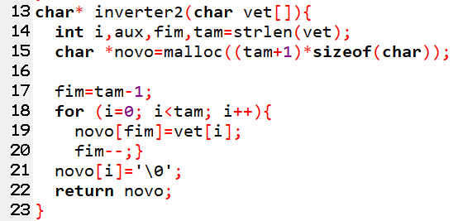
Estrutura de Dados – Alocação Dinâmica
A função retorna o ponteiro para nova string invertida, mas deverá ser liberada a memória do ponteiro recebido da função
Fonte: alocacao4.c

Slide 80
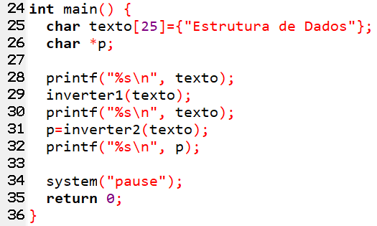
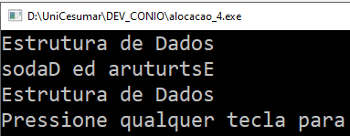
Estrutura de Dados – Alocação Dinâmica
Fonte: alocacao4.c

Slide 81
Liberar a memória de uma matriz dinâmica
Alocação Dinâmica de Memória

Slide 82
Estrutura de Dados – Alocação Dinâmica
Pela lógica, basta usar a função free() para liberar memória alocada dinamicamente.
mas...
há uma pegadinha quando o assunto é uma matriz dinâmica.
Professor Alexandre Moreno

Slide 83
Estrutura de Dados – Alocação Dinâmica
Uma matriz alocada dinamicamente é um vetor de vetores.
A sua alocação é feita em duas etapas.
Primeiro aloca um vetor cujo tamanho é a quantidade de linhas da matriz.
Depois aloca um novo vetor para cada posição do primeiro vetor.
Professor Alexandre Moreno

Slide 84
Estrutura de Dados – Alocação Dinâmica
Como a alocação é feita em duas etapas, a liberação da memória também é feita em duas etapas.
Primeiro libera-se cada linha da matriz dinâmica.
Depois libera o vetor que guarda os endereços das linhas.
Professor Alexandre Moreno

Slide 85
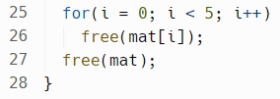
Estrutura de Dados – Alocação Dinâmica
Professor Alexandre Moreno

Slide 86
Matriz de strings (ponteiro de ponteiro de ponteiro)
Alocação Dinâmica de Memória

Slide 87
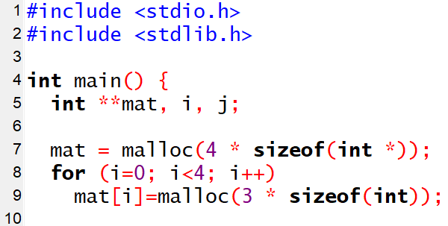

Estrutura de Dados – Alocação Dinâmica
Abaixo temos um exemplo de ponteiro de ponteiro (de inteiros), onde cada elemento do vetor (ponteiro) aponta para um outro ponteiro (início do outro vetor)
Mas se os elementos fossem strings?
*
*
*
Professor Alexandre Moreno

Slide 88
Estrutura de Dados – Alocação Dinâmica
Professor Alexandre Moreno

Slide 89
Estrutura de Dados – Alocação Dinâmica
*
*
*
Professor Alexandre Moreno

Slide 90
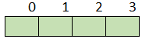
Estrutura de Dados – Alocação Dinâmica
*
*
*
Professor Alexandre Moreno

Slide 91
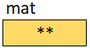
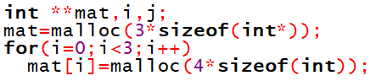
0000BB08

Slide 92
3000EE10
3000EE14
3000EE18
*
*
*
3000EE10
0000BB08

Slide 93
3000EE10
3000EE14
3000EE18
*
*
*
3000EE10
0000BB08
0010AA00 0010AA04 0010AA08 0010AA0C
0010AA00

Slide 94
3000EE10
3000EE14
3000EE18
*
*
*
3000EE10
0000BB08
0010AA00 0010AA04 0010AA08 0010AA0C
0010AA00
0060FF10
0060FF10 0060FF14 0060FF18 0060FF1C

Slide 95
3000EE10
3000EE14
3000EE18
*
*
*
3000EE10
0000BB08
0010AA00 0010AA04 0010AA08 0010AA0C
0010AA00
0060FF10
0060FF10 0060FF14 0060FF18 0060FF1C
0120FFA0
0120FFA0 0120FFA4 0120FFA8 0120FFAC

Slide 96

Estrutura de Dados – Alocação Dinâmica
Não esqueça de liberar a memória alocada!
Utilize engenharia reversa, ou seja, processo inverso da alocação.
Professor Alexandre Moreno

Slide 97

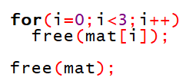
3000EE10
3000EE14
3000EE18
*
*
*
3000EE10
0000BB08
0010AA00 0010AA04 0010AA08 0010AA0C
0060FF10
0060FF10 0060FF14 0060FF18 0060FF1C
0120FFA0
0120FFA0 0120FFA4 0120FFA8 0120FFAC
Professor Alexandre Moreno

Slide 98
3000EE10
3000EE14
3000EE18
*
*
*
3000EE10
0000BB08
0060FF10 0060FF14 0060FF18 0060FF1C
0120FFA0
0120FFA0 0120FFA4 0120FFA8 0120FFAC
Professor Alexandre Moreno

Slide 99
3000EE10
3000EE14
3000EE18
*
*
*
3000EE10
0000BB08
0120FFA0 0120FFA4 0120FFA8 0120FFAC
Professor Alexandre Moreno

Slide 100
3000EE10
3000EE14
3000EE18
*
*
*
0000BB08
Professor Alexandre Moreno

Slide 101
0000BB08
Professor Alexandre Moreno

Slide 102

Estrutura de Dados – Alocação Dinâmica
Como estruturar uma
matriz de strings?
Professor Alexandre Moreno

Slide 103
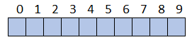
Estrutura de Dados – Alocação Dinâmica
Ocorre um cenário de ponteiro, de ponteiro, de ponteiro (ponteiro triplo)
char ***mat;
Cada ponteiro da matriz apontará para o início de uma string
**
**
**
* * * *
* * * *
* * * *
Professor Alexandre Moreno

Slide 104
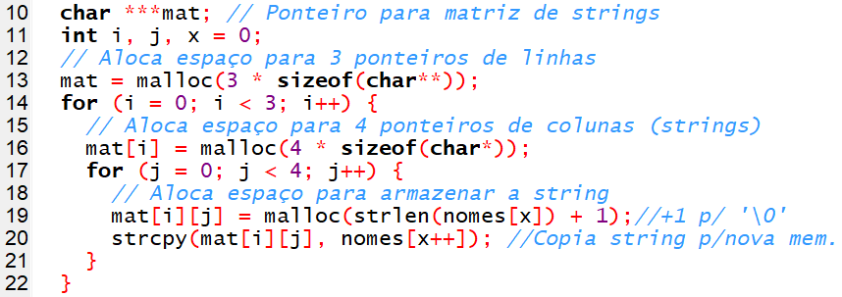
Fonte: alocacao_2d4.c

Slide 105

Fonte: alocacao_2d4.c
Fonte: alocacao_2d4.c

Slide 106

Fonte: alocacao_2d4.c

Slide 107

Neste exemplo, os nomes vem de um vetor estático já preenchido, mas poderia ter sido digitado ou obtido de um arquivo texto.
C A R L O S
J O S E
Fonte: alocacao_2d4.c

Slide 108


Fonte: alocacao_2d4.c

Slide 109

C A R L O S
J O S E
Fonte: alocacao_2d4.c

Slide 110
C A R L O S
J O S E
Fonte: alocacao_2d4.c

Slide 111
C A R L O S
J O S E
Fonte: alocacao_2d4.c

Slide 112
C A R L O S
J O S E
Fonte: alocacao_2d4.c

Slide 113
Estrutura de Dados – Alocação Dinâmica
Liberação de memória em três fatores (ponteiro de ponteiro de ponteiro)
Professor Alexandre Moreno
Fonte: alocacao_2d4.c

Slide 114

Estrutura de Dados – Alocação Dinâmica
Código completo em C
Professor Alexandre Moreno

Slide 115


Estrutura de Dados – Alocação Dinâmica
Professor Alexandre Moreno

Slide 116
Realocando um vetor ou uma matriz (realloc)
Alocação Dinâmica de Memória

Slide 117
Estrutura de Dados – Alocação Dinâmica
Para realocar um vetor ou matriz, devemos utilizar a função realloc.
Para aumentar, é necessário verificar se a operação foi bem sucedida (se havia espaço), já para diminuir não há necessidade.
Obs. Não mostraremos a verificação nos exemplos abaixo pois já abordamos o assunto.
Professor Alexandre Moreno

Slide 118




Estrutura de Dados – Alocação Dinâmica
Aumentando
0010AA10
0060FF04
O endereço de memória poderá mudar ou não, depende do quão fragmentado esteja a memória.
Professor Alexandre Moreno

Slide 119


Estrutura de Dados – Alocação Dinâmica
Diminuindo
0060FF04
0060FF04
O endereço de memória poderá mudar ou não, depende do quão fragmentado esteja a memória.
Professor Alexandre Moreno

Slide 120

Estrutura de Dados – Alocação Dinâmica
Matriz 3 x 5 de inteiros
O endereço de memória poderá mudar ou não, depende do quão fragmentado esteja a memória.
Professor Alexandre Moreno

Slide 121

Estrutura de Dados – Alocação Dinâmica
Matriz 3 x 5 de inteiros
O endereço de memória poderá mudar ou não, depende do quão fragmentado esteja a memória.
Professor Alexandre Moreno

Slide 122
Estrutura de Dados – Alocação Dinâmica
Matriz 3 x 5 de inteiros
O endereço de memória poderá mudar ou não, depende do quão fragmentado esteja a memória.
Professor Alexandre Moreno

Slide 123

Estrutura de Dados – Alocação Dinâmica
Matriz 3 x 5 de inteiros
O endereço de memória poderá mudar ou não, depende do quão fragmentado esteja a memória.
Professor Alexandre Moreno

Slide 124
Estrutura de Dados – Alocação Dinâmica
Matriz 3 x 5 de inteiros
O endereço de memória poderá mudar ou não, depende do quão fragmentado esteja a memória.
Professor Alexandre Moreno

Slide 125
Estrutura de Dados – Alocação Dinâmica
Matriz 3 x 5 de inteiros
Como redimensionar para 6 x 5?
O endereço de memória poderá mudar ou não, depende do quão fragmentado esteja a memória.
Professor Alexandre Moreno

Slide 126

Estrutura de Dados – Alocação Dinâmica
Matriz 3 x 5 de inteiros
Como redimensionar para 6 x 5?
Realoca o vetor de ponteiros e aloca mais elementos para os novos ponteiros
O endereço de memória poderá mudar ou não, depende do quão fragmentado esteja a memória.
Professor Alexandre Moreno

Slide 127



Estrutura de Dados – Alocação Dinâmica
Realocando as linhas da matriz de 3 para 6
O endereço de memória poderá mudar ou não, depende do quão fragmentado esteja a memória.
Professor Alexandre Moreno

Slide 128
Estrutura de Dados – Alocação Dinâmica
Alocando memória para os novos ponteiros
O endereço de memória poderá mudar ou não, depende do quão fragmentado esteja a memória.
Professor Alexandre Moreno

Slide 129

Estrutura de Dados – Alocação Dinâmica
Matriz redimensionada para 6x5
E se tivéssemos que aumentar as colunas de cada linha?
O endereço de memória poderá mudar ou não, depende do quão fragmentado esteja a memória.
Professor Alexandre Moreno

Slide 130
Estrutura de Dados – Alocação Dinâmica
Matriz redimensionada para 6x5
E se tivéssemos que aumentar as colunas de cada linha? Teríamos que realocar as colunas!
O endereço de memória poderá mudar ou não, depende do quão fragmentado esteja a memória.
Professor Alexandre Moreno

Slide 131


Estrutura de Dados – Alocação Dinâmica
Matriz redimensionada para 6x7
O endereço de memória poderá mudar ou não, depende do quão fragmentado esteja a memória.
Professor Alexandre Moreno

Slide 132
Alocação Dinâmica em C
Ponteiro em C:
Alocação Dinâmica de Memória
Alocação Dinâmica de Vetor
Alocação Dinâmica de Matriz

